Slide 1

Graduação em Análise e Desenvolvimento de Sistemas
Plataforma de Serviços Web
Ibsem Agrello Dias, Msc.
Florianópolis
2017-1

Slide 2
Sumário
Modelo de Negócios
Diagrama de Casos de Uso
Diagrama de Classes
Diagrama de Pacotes
Modelo ER
Ata e Sprint do projeto atualizados
Diagrama de Atividades UC1 – Buscar Serviço
Diagrama de Atividades UC2 – Mostrar Serviços
Wireframes das janelas do UC1 e UC2

Slide 3
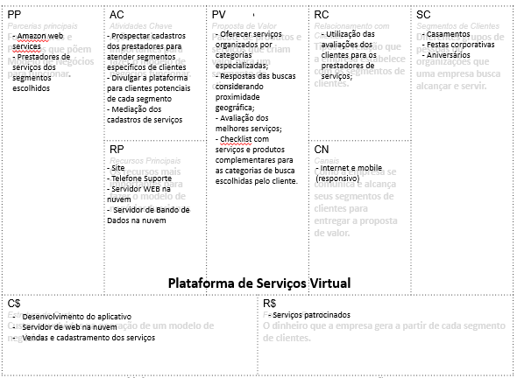
Modelo de Negócios da Plataforma

Slide 4
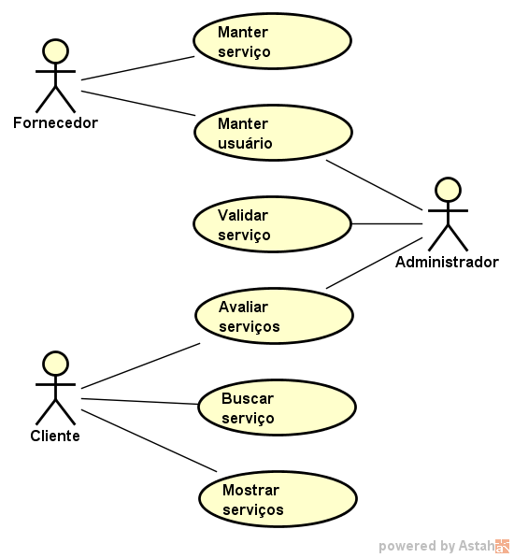
Casos de uso

Slide 5
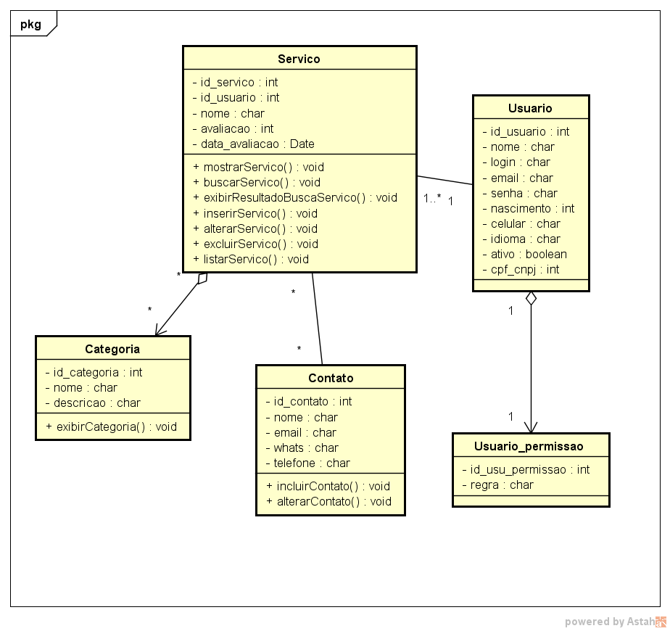
Diagrama de Classes

Slide 6
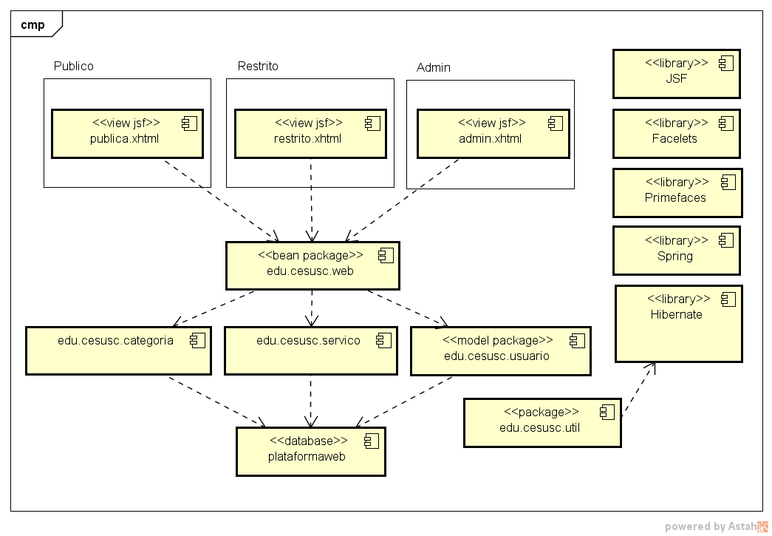
Diagrama de Pacotes

Slide 7
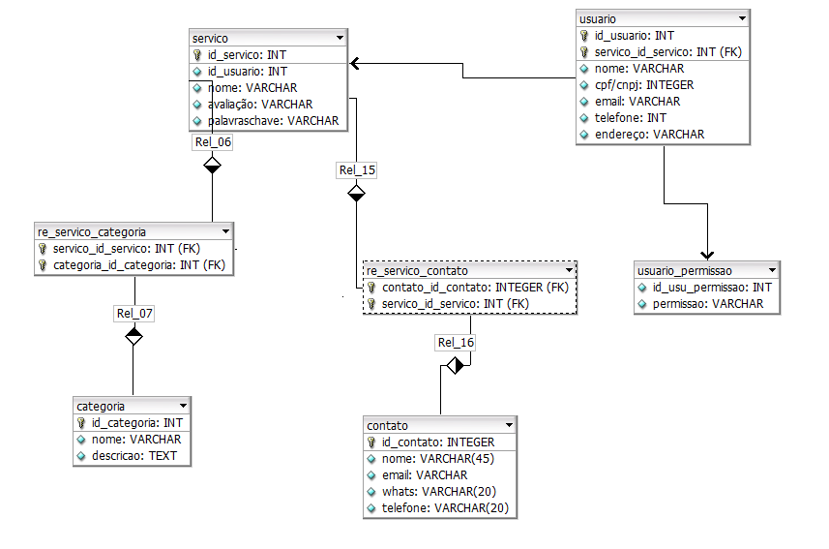
Modelo ER

Slide 8
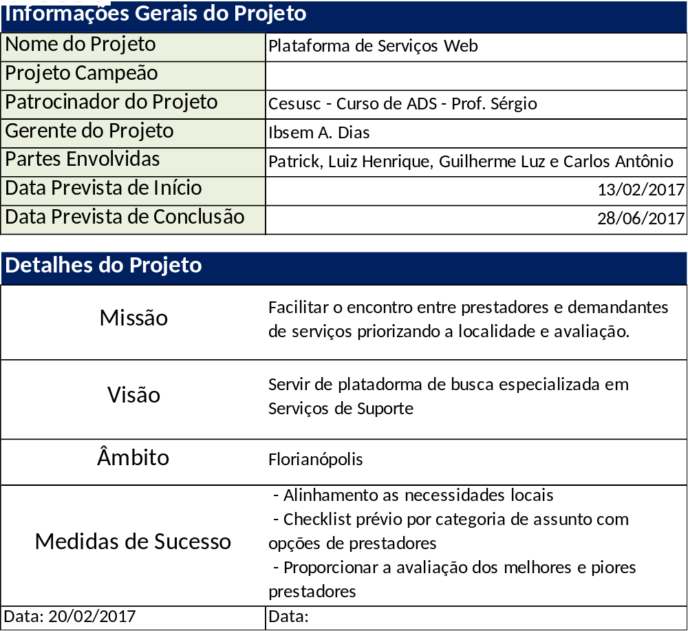
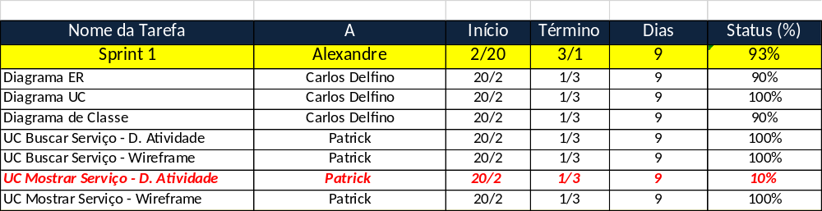
Ata Projeto

Slide 9
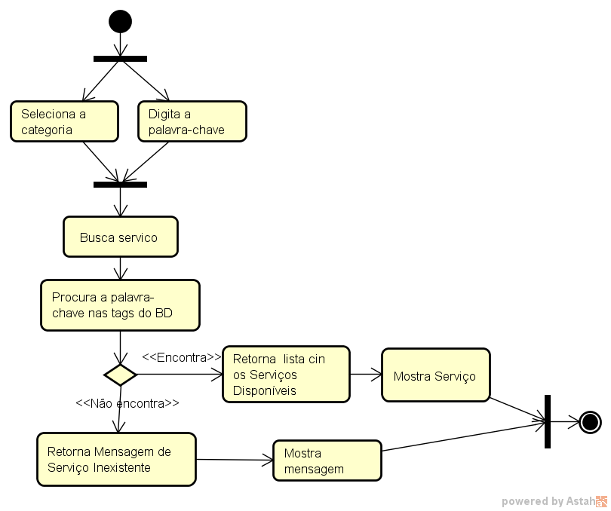
Diagrama de Atividades – Buscar Serviço

Slide 10
Diagrama de Atividades – Mostrar Serviço
???

Slide 11
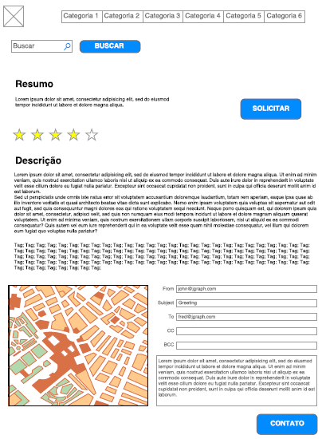
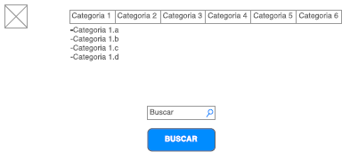
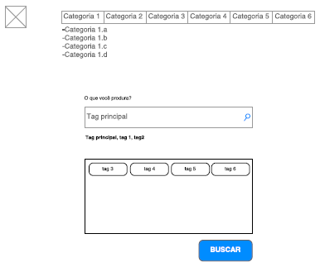
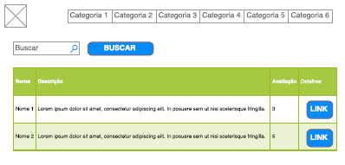
Wireframes

